Slide 1
TUXTLA GUTIÉRREZ
AYUNTAMIENTO 2024-2027
Presupuesto Ciudadano 2026
Marzo de 2026

Slide 2
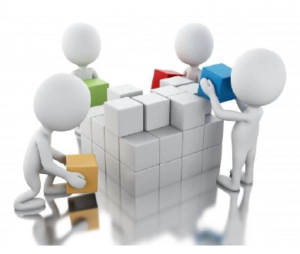
¿ Que es el presupuesto ciudadano ?
El Presupuesto Ciudadano es una iniciativa del Gobierno para que la ciudadanía conozca, de manera clara y transparente, cómo se usan y a qué se destinan los recursos públicos. El presupuesto ciudadano explica, de forma sencilla, el proceso de elaboración del Presupuesto de Egresos, su contenido y el destino de los recursos públicos, así como su importancia para el buen funcionamiento y desarrollo del país.

Slide 3

Importancia de la Ley de Ingresos
La Ley de Ingresos es una estimación normativa de los ingresos que obtendrá el Municipio de Tuxtla Gutiérrez.
Se elabora y presenta al Congreso del Estado con fecha límite al 31 de Agosto de cada ejercicio.
La vigencia de este documento es de un año, y se diseña de acuerdo a las normativas y necesidades del Ayuntamiento.
La importancia de la Ley de Ingresos radica en que es el documento que respalda los conceptos bajo los cuales se prevé obtener recursos financieros para llevar a cabo los gastos operativos y funcionales del Municipio y dar cumplimiento a las metas y objetivos establecidos.
El Plan Municipal de Desarrollo esta elaborado por la Secretaria de Planeación Sustentable y está basado en un diagnóstico de las condiciones sociales, económicas y demográficas del municipio.

Slide 4
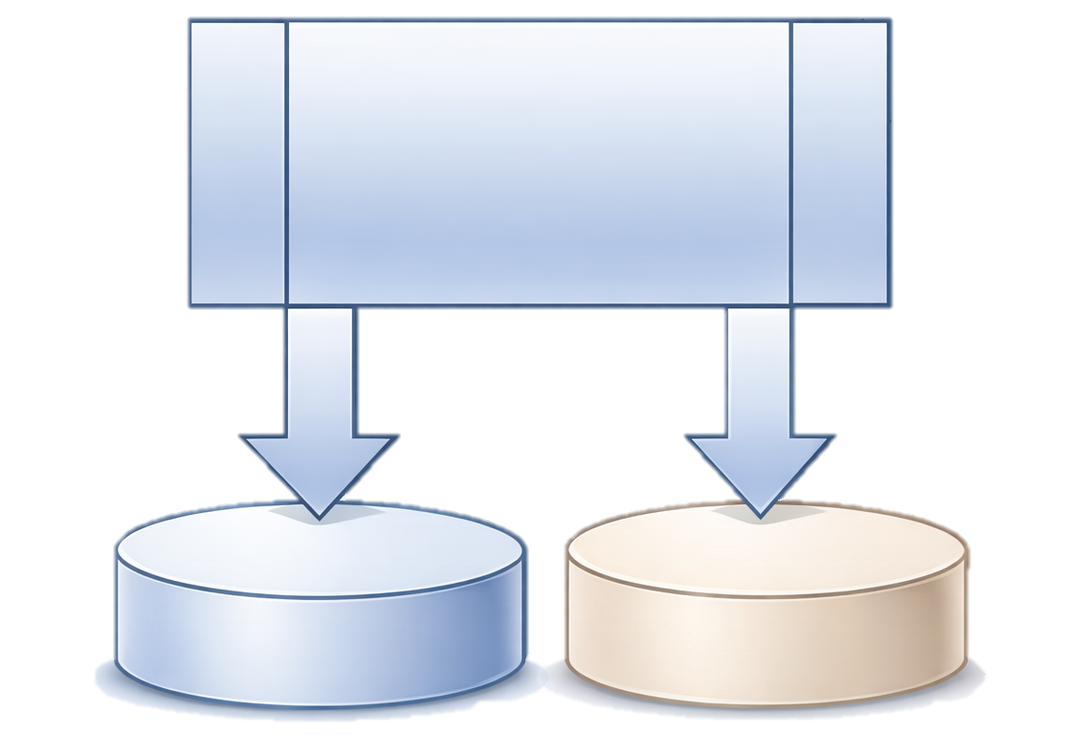
¿De donde se obtienen los ingresos?
Ingresos Municipales
$3,693,616,360
Libre disposición
$2,794,333,805
Etiquetado
$899,282,555

Slide 5
¿De donde se obtienen los ingresos?
Ingresos Municipales
$3,693,616,360
Libre disposición
$2,794,333,805
Etiquetado
$899,282,555

Slide 6

Ingresos de Libre Disposición
Los ingresos de libre disposición es la suma de los ingresos propios locales (Impuestos, derechos, productos y aprovechamientos); participaciones federales, así como los recursos del Fondo de Estabilización de los Ingresos de las Entidades Federativas (FEIEF).
Ingresos de gestión
Participaciones federales
Comprende el importe de los ingresos provenientes de contribuciones, productos, aprovechamientos, así como de venta de bienes y prestación de servicios
Son recursos que la Federación transfiere a las entidades federativas, y que las autoridades estatales los ejercen libremente en la producción de bienes y servicios que consideren necesarios.

Slide 7

Ingresos Etiquetados
Los ingresos etiquetados son recursos que provienen de transferencias federales etiquetadas, en el caso de los Municipios, adicionalmente se incluyen las erogaciones que éstos realizan con recursos de la Entidad Federativa con un destino específico.
Ramo 33
Convenios
Son trasferencias federales que se hacen a entidades federativas y municipios para el financiamiento de sus funciones y obras
Los ingresos por convenios están destinados a un fin específico por concepto de aportaciones, convenios de recursos federales etiquetados y fondos distintos de aportaciones.

Slide 8

Ingresos 2026

Slide 9
La importancia del presupuesto de egresos
El Presupuesto de Egresos es un instrumento operativo, de orden presupuestal y de planeación.
Permite al Municipio anticipar y programar los recursos necesarios para ejercer sus funciones y dar cumplimiento a la prestación de servicios públicos y políticas públicas.
Es elaborado anualmente y en el se establece detalladamente el monto estimado para cada capítulo de gasto.
El Presupuesto de Egresos y el Presupuesto de Ingresos, son elaborados a partir de las características del Municipio, la actividad económica preponderante, la extensión de su territorio, las actividades prioritarias de sus habitantes, la amplitud de sus servicios públicos, la forma de distribución de la población, la prioridad de la obra pública y de la deuda publica.
La importancia de este documento normativo, obliga al Gobierno municipal a erogar moderadamente y eficientemente los recursos aprobados.

Slide 10
Etapas del Presupuesto de egresos
Planeación
Presupuestación
Programación
En esta etapa se establecen los objetivos, metas y acciones a los cuales se deberán enfocar los recursos públicos
En esta etapa se establece la cantidad, fuente de financiamiento y distribución de recursos aprobados
Aquí se definen los programas presupuestarios que tendrán a cargo las dependencias del municipio, así como los recursos necesarios para cumplir sus objetivos

Slide 11
Etapas del Presupuesto de egresos
Ejercicio y control
Seguimiento
Evaluación
Rendición de cuentas
Aquí se busca promover el uso eficiente de los recursos públicos y se lleva a cabo durante todo el año. En esta etapa se ejercen los recursos asignados a las dependencias y entidades federales para el cumplimiento de sus objetivos.
En esta etapa se lleva a cabo el control de las acciones realizadas a través de los programas presupuestarios para cumplir con los objetivos de la planeación, mediante indicadores de desempeño que sirven como insumo para la toma de decisiones. A través del seguimiento es posible verificar si los programas están cumpliendo con sus objetivos y, en caso contrario, valorar si requieren adecuaciones.
Durante esta etapa se analizan las recomendaciones y hallazgos derivados de las evaluaciones.
La etapa de evaluación inicia con la publicación del Programa Anual de Evaluación , el cuál determina el programa o política a evaluar y el tipo de evaluación que se le aplicará.
La rendición de cuentas consiste, por un lado, en la obligación del Gobierno de México de informar sobre los resultados anuales de los ingresos, el gasto y el estado de la deuda, a través de la Cuenta Pública, y por otro, en conjunción con la transparencia y la participación ciudadana, dar cuenta a la población sobre sus acciones y con ello fomentar la contraloría ciudadana.

Slide 12
Clasificación del presupuesto
$3,693,616,360.00
Administrativa
¿Quién lo gasta?
Economica
¿Tipo de gasto?
Funcional
¿Para que se gasta?
Por objeto del gasto
¿En que se gasta?

Slide 13


Clasificación del presupuesto
Administrativa
¿Quién lo gasta?
Área | Importe
01 AYUNTAMIENTO | 39,668,206.67
02 PRESIDENCIA MUNICIPAL | 252,924,065.07
03 SECRETARIA GENERAL DEL AYUNTAMIENTO. | 41,659,249.77
04 TESORERÍA MUNICIPAL | 1,231,291,478.15
05 OFICIALIA MAYOR | 435,553,288.53
07 AGENCIAS Y SUBAGENCIAS MUNICIPALES | 43,597,857.09
08 D.I.F. MUNICIPAL. | 190,682,874.00
09 SECRETARIA DE OBRAS PUBLICAS. | 396,629,261.54
10 SECRETARIA DE PLANEACIÓN. | 22,728,050.49
11 SECRETARIA DE SEGURIDAD PUBLICA DE TUXTLA GTZ | 110,749,175.48
12 DIRECCION DE LIMPIA Y ASEO PÚBLICO. | 244,900,032.77
13 DIRECCION DE MERCADOS Y PANTEONES. | 39,720,781.39
16 AGUA POTABLE Y ALCANTARILLADO | 0.00
17 DIRECCIÓN DE ALUMBRADO PÚBLICO. | 104,472,591.30
19 SECRETARIA DE SALUD MUNICIPAL. | 242,468,620.67
20 ASISTENCIA A LA EDUCACIÓN | 5,390,000.00
21 SECRETARIA DE DESARROLLO SOCIAL Y EDUCACIÓN. | 138,828,970.40
22 SECRETARIA DE ECONOMÍA. | 28,464,681.22
23 SECRETARIA DE SERVICIOS MUNICIPALES | 97,496,583.76
24 SECRETARIA DE MEDIO AMBIENTE Y MOVILIDAD URBANA. | 26,390,591.70
Total General | 3,693,616,360.00
Indica las áreas y dependencias que van a ejercer el gasto.

Slide 14
Clasificación del presupuesto
Gobierno
Funcional
¿Para que se gasta?
$1,453,437,084.94
Se refiere a qué programas va a ir dirigido el recurso de acuerdo a las funciones que se realicen, el presupuesto se destina en la provisión de bienes y servicios para lograr el bien común de la ciudadanía.
Desarrollo social
$1,015,621,423.08
Desarrollo
económico
$125,961,264.98
Otras no clasificadas
$1,098,596,587.00

Slide 15
Clasificación del presupuesto
Gasto corriente
$3,395,218,788.11
Economica
¿Tipo de gasto?
Gasto de capital
$268,155,021.89
El gasto programable del sector público se divide en gasto corriente y gasto de capital. El gasto corriente se refiere a la adquisición de bienes y servicios que realiza el sector público durante el ejercicio fiscal.
Economica
Amortización de la Deuda
$30,242,550.00
Pensiones
$0.00
Participaciones
$0.00

Slide 16
Clasificación del presupuesto
Servicios Personales
Por objeto del gasto
¿En que se gasta?
Materiales y Suministros
Indica en qué se va a gastar el recurso como un destino final y específico por rubros.
Servicios Generales
Transferencias, Asignaciones,
Subsidios y Otras Ayudas
Bienes Muebles, Inmuebles e Intangibles
Inversión Pública
Participaciones y Aportaciones
Deuda publica

Slide 17
Clasificación del presupuesto
Objeto del gasto
Servicios personales
1
1
Recurso asignado para pagar el sueldo al personal del Municipio, tanto sus remuneraciones como cualquier situación que derive de su relación laboral, contempla el pago de los servidores públicos; el bombero, el policía, el presidente municipal, etc
Materiales y Suministros
2
Refiere a todos los materiales que requiere el Municipio para su funcionamiento y operación, como es el combustible utilizado en los vehículos del ayuntamiento, uniformes, materiales, herramientas, etc.
Servicios Generales
3
Refiere a los servicios que requiere el ayuntamiento estos servicios incluyen; arrendamiento, servicios profesionales, servicios financieros, entre otros.
Transferencias, Asignaciones, Subsidios y Otras Ayudas
4
Este capítulo designa los apoyos a instancias municipales como el Sistema para el Desarrollo Integral de la Familia (DIF), Sistema Municipal de Agua Potable y alcantarillado (SMAPA), subsidios, ayudas sociales a personas, entre otros.

Slide 18
Clasificación del presupuesto
Objeto del gasto
Bienes Muebles, Inmuebles e Intangibles
5
Es el recurso asignado para mobiliario y equipo, vehículos, equipos de transporte, y software especializado.
Inversión Pública
6
Recurso asignado a la Obra pública, del Programa de Inversión Municipal, con recursos de Libre Disposición.
Participaciones y Aportaciones
7
Recurso que otorga el Gobierno Federal, destinado para combatir la marginación, el rezago social, obra pública, profesionalización y capacitación de los servicios públicos.
Deuda Pública
8
Este recurso está asignado para cubrir los intereses y gastos de la deuda pública, así como los adeudos por ejercicios fiscales anteriores, con recursos de Libre Disposición.

Slide 19
Clasificación del presupuesto - Objeto del gasto
Servicios personales
$1,250,259,314.10
Bienes Muebles, Inmuebles e Intangibles
$54,705,187.04
Materiales y Suministros
$203,416,305.81
Inversión Pública
$213,449,834.85
Servicios Generales
$625,129,457.00
Inversiones Financieras y Otras Provisiones
$0.00
Trans., Asignaciones, Sub. y Otras Ayudas
$396,493,781.00
Participaciones y Aportaciones
$899,282,555.00
Deuda Pública
$50,879,925.20

Slide 20

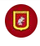
Transparencia financiera
https://innovacion.tuxtla.gob.mx/informacionfinanciera/portalciudadano/
La transparencia es un instrumento de la rendición de cuentas que los gobiernos deben a sus ciudadanos, este proceso de evaluación y dirección del actuar gubernamental y en específico de la cuenta pública, requiere de la participación ciudadana, es por ello se pone a disposición este presupuesto ciudadano, con el propósito de brindar información sencilla, hacia dónde dirige el gobierno municipal el recurso público. Una cooperación mutua entre gobierno y sociedad, que incluye mecanismos de comunicación.
¿No sabes por dónde comenzar?
Nos puedes encontrar por nuestros siguientes perfil.
Ayuntamiento Tuxtla Gutiérrez

